Slide 1
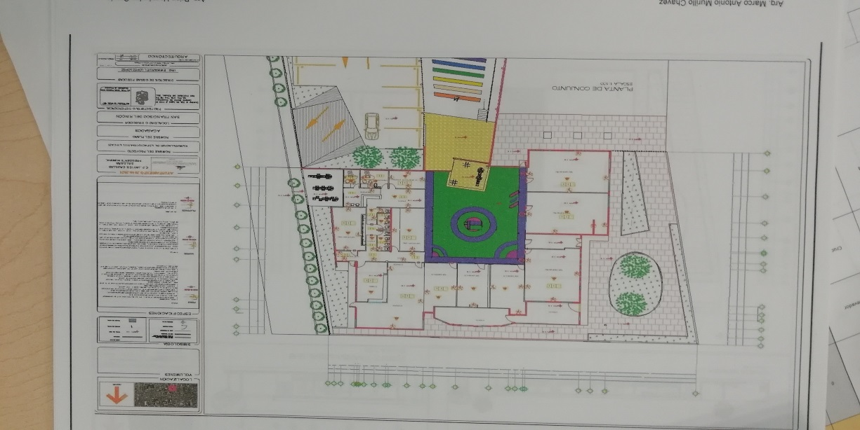
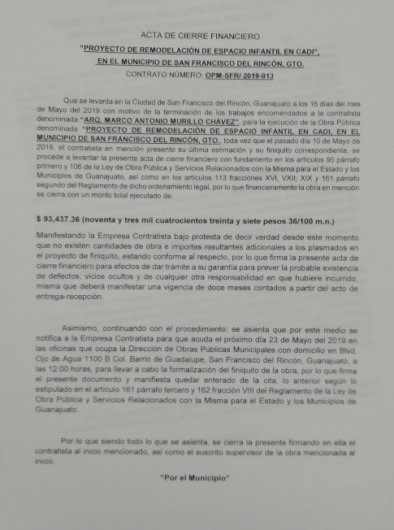
PROYECTO DE REMODELACION DE ESPACIO INFANTIL EN CADI CONTRATO OPM-SFR/2019-013
FICHA DE OBRA TERMINADA
PERIODO MAYO - JUNIO
PRESUPUESTO DE LA OBRA con IVA : $ 93,437.36
DESCRIPCION DE LOS TRABAJOS
REALIZACION DE LEVANTAMIENTO FISICO DEL EDIFICIO (TOMAR MEDIDAS).
REALIZACION DE PLANOS ARQUITETONICOS (CORTES, FACHADAS, PLANTAS)
REALIZACION DE PLANOS DE ALBAÑILERIA
REALIZACION DE PLANOS DE ACABADOS
REALIZACION DE PLANOS DE DETALLES CONSTRUCTIVOS
REALIZACION DE PLANOS HERRERIA Y CANCELERIA
REALIZACION DE PLANOS HIDRAULICOS Y SANITARIOS
REALIZACION DE PLANOS DE INSTALACION ELECTRICA
REALIZACION DE MEMORIA DE CALCULO ELECRICO Y LUMINICO
REALIZACION DE CATALOGO DE CONCEPTOS
SAN FRANCISCO DEL RINCÓN, GTO.

